Slide 1
ÔN BÀI CŨ
Câu 1: Phần mềm máy tính là gì?
Câu 2: Em hãy cho ví dụ các phần mềm máy tính?
Câu 3: Em hãy cho biết mục đích của việc tạo ra phần mềm máy tính là gì?
Trả lời câu 1: Phần mềm máy tính gồm các câu lệnh được viết để giúp máy tính vận hành được.
Trả lời câu 2: Chương trình vẽ Paint, phần mềm diệt virut, soạn thảo văn bản Word,….
Trả lời câu 3: Thực hiện một công việc cụ thể nào đó.

Slide 2
Bản quyền phần mềm - MÁY TÍNH CỦA BẠN CÀI ĐƯỢC NHỮNG PHẦN MỀM NÀO?
TIN 3 – TUẦN 26
SGK trang 55

Slide 3

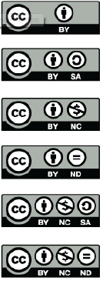



Chủ đề C. Phần mềm máy tính
Bài 1. Khám phá trí tuệ máy tính
BẢN QUYỀN PHẦN MỀM
Để sử dụng phần mềm máy tính, bạn cần có giấy phép để cài đặt và sử dụng phần mềm đó trên máy tính của mình.
Mọi phần mềm máy tính đều có bản quyền, cho dù phần mềm đó là miễn phí hoặc phải mất phí để sử dụng.

Slide 4
Tại sao phải có giấy phép khi sử dụng phần mềm trên máy tính?
Tất cả các chương trình phần mềm đều trải qua một chu trình thử nghiệm trước khi được phát hành.
Các nhà sản xuất phần mềm thực hiện các biện pháp đảm bảo chất lượng để thử nghiệm trên các phần mềm để giảm thiểu các sự cố có thể xảy ra trong quá trình cài đặt và sử dụng.
Chi phí bạn trả để mua phần mềm bao gồm cả việc cập nhật các phiên bản mới của phần mềm sau này.

Slide 5
MỘT SỐ LOẠI GIẤY PHÉP
Giấy phép đơn
Giấy phép theo số lượng phần mềm được sử dụng
Giấy phép cho phần mềm được đóng gói kèm máy tính
Giấy phép cho phần mềm mã nguồn mở

Slide 6
Giấy phép đơn (single seat license)
Mua phần mềm để cài đặt và sử dụng trên một máy tính duy nhất.
Cũng có thể mua và tải phần mềm trực tuyến thông thường là bằng thẻ tín dụng.
Sẽ nhận được email cá nhân từ nhà phân phối xác nhận việc mua bán và cung cấp một mã số giấy phép sử dụng phần mềm, mã này thường được gọi là mã số sản phẩm (product code) hoặc mã khóa (key code).

Slide 7
Giấy phép theo số lượng phần mềm sử dụng (volume license)
Người quản lý sẽ nhận được một bộ sản phẩm có chứa phần mềm, cũng như các lựa chọn khác như các trình điều khiển.
Người quản trị mạng sẽ chép chương trình đó vào một thư mục trên mạng nội bộ, rồi từ đó, anh ta có thể cài đặt chương trình vào các máy tính cá nhân và nhập mã khóa để kích hoạt chương trình.
Số lượng cài đặt được xác định bởi các điều khoản của giấy phép
Tiết kiệm chi phí nhờ giảm thời gian cài đặt chương trình trên nhiều máy
Có thể thực hiện việc cài đặt này từ xa
Giảm thiểu khả năng bị hư hại hoặc mất mát

Slide 8
Giấy phép cho phần mềm được đóng gói kèm máy tính (bundling)
Phần mềm đóng gói đi kèm theo khi mua máy tính mới.
VD: khi mua máy tính mới, giá mua đã bao gồm giấy phép sử dụng HĐH và có thể có bản dùng thử bộ Microsoft Office và 1 số chương trình khác. Một số trong những chương trình này có thể yêu cầu bạn phải mua phiên bản đầy đủ hoặc đăng ký trực tuyến trước khi dung; một số khác có thể đã là bản đầy đủ rồi và bạn không cần phi làm gì thêm nữa.

Slide 9
Giấy phép theo trung tâm (site licence)
Cấp cho người mua quyền sử dụng phần mềm trên một mạng tại một địa điểm duy nhất gọi là site, với một số lượng người dùng không giới hạn.
Cho phép sao chép và sử dụng phần mềm trên nhiều máy tính tại một địa điểm duy nhất.
Đắt hơn so với mua một bản sao đơn nhưng lại rẻ hơn nhiều so với mua một bản sao cho mỗi máy tính tại site.
Có thể khống chế số lượng tối đa người dùng đồng thời.

Slide 10
Giấy phép cho phần mềm mã nguồn mở (open source)
Sử dụng miễn phí và có thể chỉnh sửa mã nguồn của phần mềm.

Slide 11

MÁY TÍNH CỦA BẠN CÀI ĐƯỢC NHỮNG PHẦN MỀM NÀO?
Bất kỳ phần mềm nào muốn hoạt động được đúng chức năng đều có yêu cầu cụ thể về hệ thống.
Yêu cầu này bao gồm: yêu cầu về phần cứng hoặc yêu cầu về Hệ điều hành. Do đó, trước khi cài đặt phần mềm, bạn cần đọc các yêu cầu về hệ thống để cài đặt và sử dụng phần mềm thành công.

Slide 12
YÊU CẦU HỆ THỐNG | Sử dụng phần mềm đúng với nhu cầu của bạn và phù hợp với cấu hình của máy tính sẽ giúp các phần mềm chạy ổn định và tăng tuổi thọ của máy tính. Tất cả các phần mềm, dù là phần mềm hệ điều hành hay là phần mềm ứng dụng đều được thiết kế để làm việc với phần cứng để hoạt động ở một tốc độ và cần một nguồn tài nguyên cụ thể nào đó Các thông số này có thể xác định máy tính của bạn có tương thích và đáp ứng chương trình.
 | Nếu bạn muốn sử dụng phần mềm ứng dụng nào đó thì máy tính của bạn đáp ứng được các thông số sau mà phần mềm yêu cầu: Tốc độ của bộ vi xử lý Dung lượng RAM. Dung lượng ổ đĩa cứng. Đôi khi là dung lượng bộ nhớ của card video

Slide 13
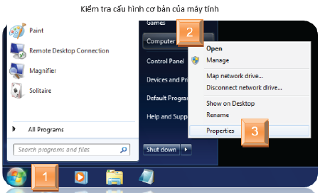
Hiển thị các thông số quan trọng về đặc tính của hệ thống
C2:
C1: Vào Control Panel
Click vào System and Security, chọn System
Khi cài đặt một phần mềm nào đó vào hệ thống phải xác định yêu cầu tối thiểu cần phải có để phần mềm được cài đặt và vận hành một cách đúng đắn

Slide 14

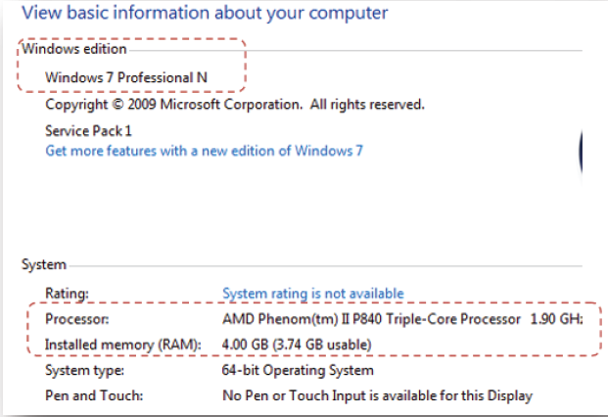
Chủ đề C. Phần mềm máy tính
Bài 1. Khám phá trí tuệ máy tính
Máy tính của bạn cài được những phần mềm nào?
Sử dụng phần mềm đúng với nhu cầu và phù hợp với cấu hình của máy tính sẽ giúp các phần mềm chạy ổn định và tang tuổi thọ của máy tính.
Nếu bạn muốn sử dụng phần mềm ứng dụng nào đó thì máy tính của bạn phải đáp ứng các thông số sau mà phần mềm yêu câu:
Tốc độ của bộ xử lý.
Dung lượng RAM.
Dung lượng ổ đĩa cứng.
Đôi khi là dung lượng bộ nhớ của card Video.

Slide 15
Một số thông số cơ bản mà phần mềm yêu cầu
Ví dụ các yêu cầu cơ bản để cài đặt Windows 10 trên máy tính. Nếu thiết bị của bạn không đáp ứng được các yêu cầu này thì bạn không thể cài đặt được
- Bộ xử lý: 1 GHz hoặc nhanh hơn hoặc hệ thống trên một vi mạch (SoC)
- Ram tối thiểu: 1GB cho HĐH phiên bản 32 bit
2GB cho HĐH phiên bản 64 bit
- Dung lượng ổ cứng tối thiểu: 16GB cho hệ điều hành 32 bít hoặc 32 GB cho hệ điều hành 64 bít
- Card đồ họa DirectX 9 trở lên với trình điều khiển WDDM 1.0
- Màn hình độ phân giải: 800x600 PIXEL
- Kết nối Internet: để thực hiện cập nhật và thực hiện một số tính năng

Slide 16
Vận dụng - Thực hành
Các con hãy vận dụng và kiểm tra giấy phép của các phần mềm và thông số cơ bản trên máy tính của gia đình nhé!

Slide 17
Cảm ơn các con!

